Slide 1
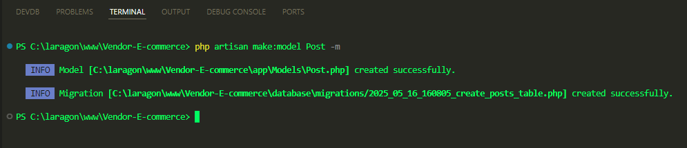
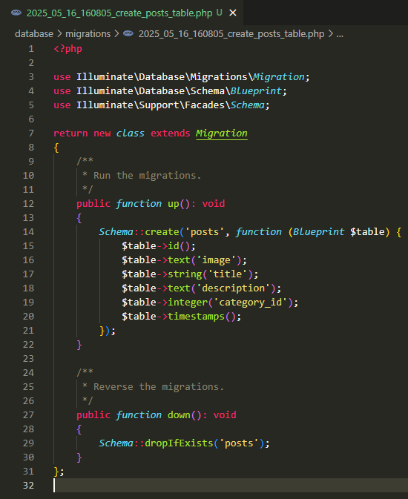
İndi Post modelini migration ilə birlikdə yaradırıq.
Cədvəli doldururuq.

Slide 2
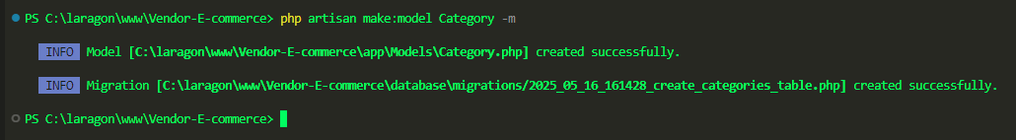
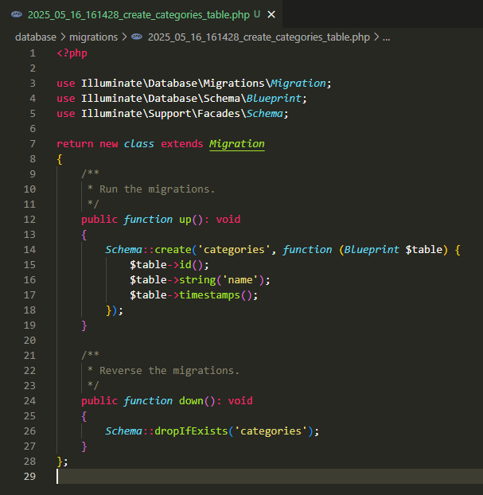
Və Category modelini migration ilə birlikdə yaradırıq.
Cədvəli doldururuq.

Slide 3
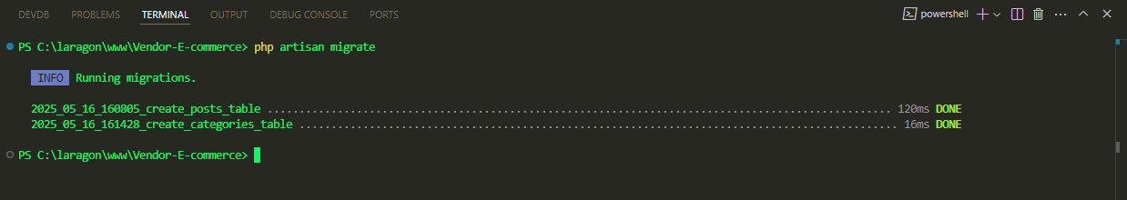
Cədvəlləri migrate edirik.

Slide 4
.

Slide 5
.

